Slide 1

Vysoká škola technická a ekonomická v Českých Budějovicích
Válečná logistika
Martin Jodl
červen 2017

Slide 2
Motivace a důvody

Slide 3
Cíl práce
Srovnání log. strategií v komerční sféře a armádě
Hlavní společné a rozdílné rysy

Slide 4
Výzkumné otázky
Společné cíle vojenské a civilní logistiky
Společné rysy zásobování armády a podniku
Rozdíly civilní a krizové logistiky

Slide 5
Použité metody
Analýza dokumentů
Komparace a dedukce
Pozorování a dotazování
SWOT analýza

Slide 6
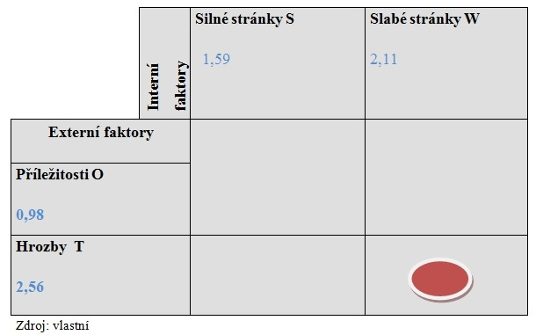
Výsledky SWOT analýzy
(Krizová logistika)
Operace Barbarossa

Slide 7
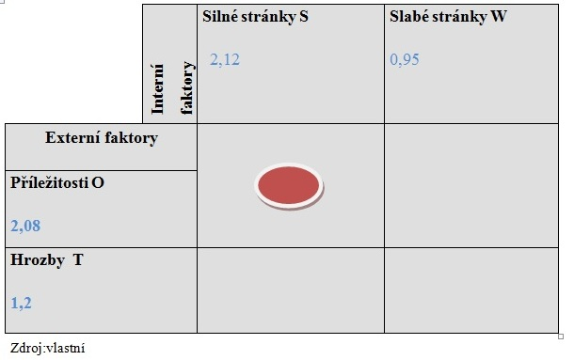
Operace Overlord

Slide 8
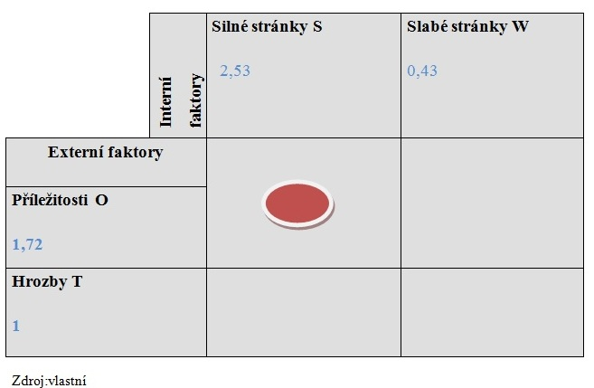
Firma Beta s.r.o.

Slide 9
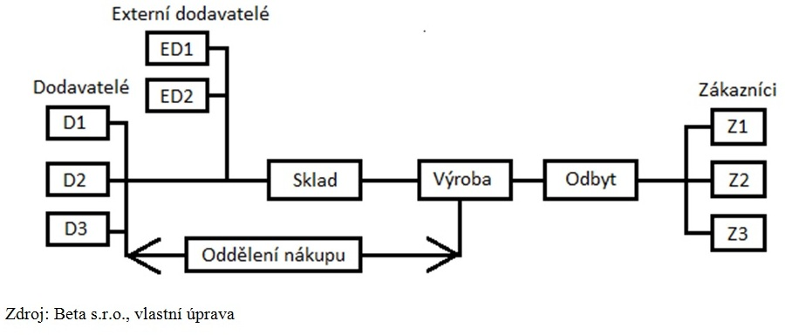
Logistické řetězce
Podnik Beta s.r.o.

Slide 10
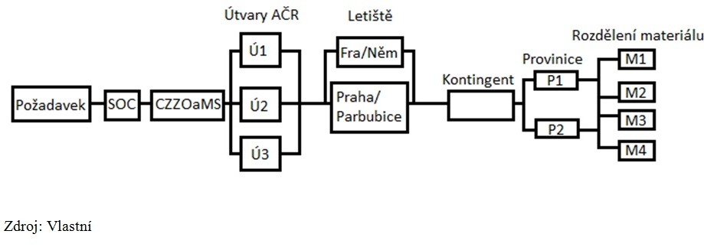
Mírová logistika
Zásobování AČR

Slide 11
Dosažené výsledky
Společné cíle mírové, krizové a civilní logistiky
- odběratel
Zásobování
- technologie JIT
Strategie
- analýza prostředí
- znalost „konkurence“

Slide 12
Závěrečné shrnutí

Slide 13
Děkuji Vám za pozornost

Slide 14
Doplňující dotazy
Vedoucí práce
V práci porovnáváte „vojenskou a civilní logistiku“. Není mi jasný smysl srovnání a co ze srovnání vyplývá.
Oponent
Jaký je vztah práce k oboru Technologie dopravy a přepravy.

